Slide 1

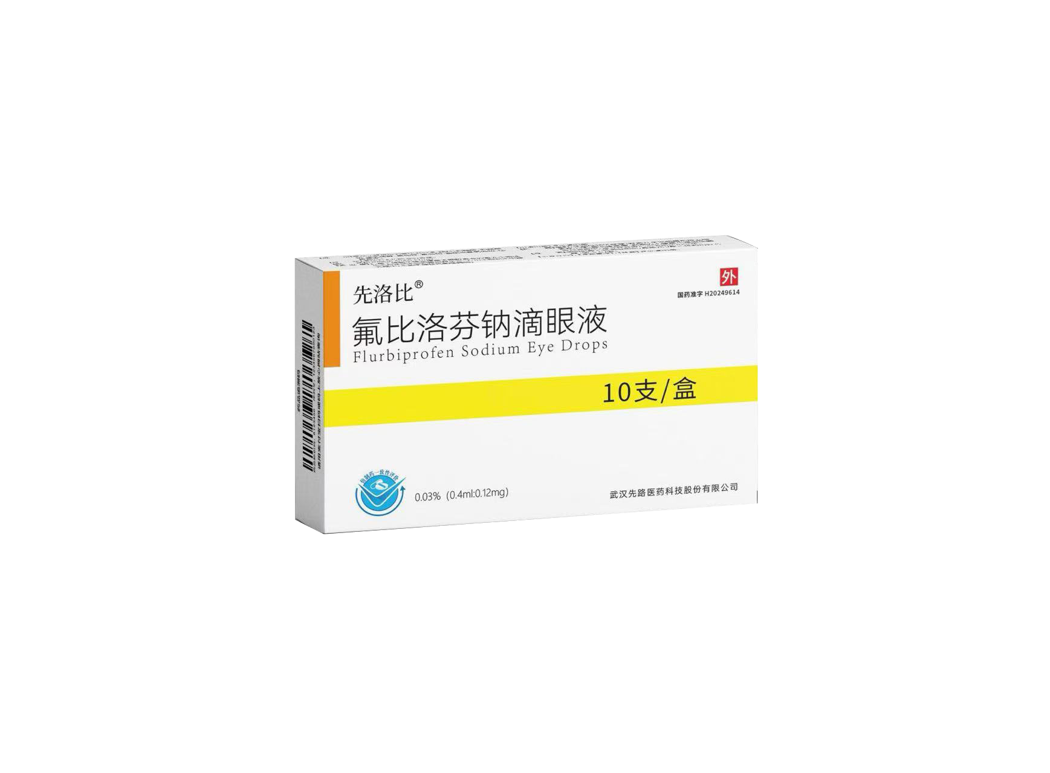
氟比洛芬钠滴眼液
0.03%（0.4ml:0.12mg）
抑制缩瞳、抗炎和镇痛的眼部围手术期一药解决方案

Slide 2

1
产品概况
2
安全性
目录
CONTENTS
3
有效性
4
创新性
5
公平性

Slide 3
1、产品概况
基本信息
市场信息
通用名 | 氟比洛芬钠滴眼液
规格 | 0.03%，0.4ml:0.12mg（单剂量）
药品注册分类 | 化药3类
国内批准日期 | 2024年12月
上市许可持有人 | 武汉先路医药科技股份有限公司
受托生产企业 | 成都普什制药有限公司
是否为OTC药品 | 否
国内同通用名上市情况 | 独家
国外市场情况 | 本品在美国及欧洲、澳洲等主流国家上市，经多年临床使用，其显著的术后抗炎、镇痛及抑制术中瞳孔缩小临床疗效、使用安全性在包括大量亚洲患者的全球人群中得以广泛证明。
适应症及用法用量
适应症 | 1、用于控制不建议使用类固醇患者的激光小梁成形术和其他术后的眼前段炎症。 2、用于抑制术中瞳孔缩小。
用法用量 | 用于抑制术中瞳孔缩小时，术前2小时开始每半小时滴1滴，最后1滴在手术前至少30分钟给药。 用于控制术后和激光小梁成形术后的炎症时应遵循上述给药方案。术后24小时开始，每天4次，每次滴1滴，在激光小梁成形术后持续1周，在其他手术后持续2-3周。

Slide 4
1、产品概况
疾病负担
疾病名称 | 治疗方案 | 疾病负担
白内障 | 白内障手术 | 我国白内障患者人数在1990-2021年间由568.4万人增加至1978.5万人^{[1]}
青光眼 | 青光眼手术（如小梁切除术、引流阀植入术） | 2025年我国青光眼患者人数可达2516万人^{[2]}
近视 | 角膜屈光手术 如全飞秒SMILE、LASIK | 中国人群的近视患病率约为36.6%，15-19岁人群的患病率更是高达67.2% ^{[3]}
视网膜病变 | 玻璃体切除术或抗VEGF治疗 | 我国约有1.18亿人患有糖尿病，占全球糖尿病患者的约22%，DR的患病率为16.3%^{[4]}
根据《“十四五”全国眼健康规划（2021-2025）》，2025年我国力争实现CSR3500以上，预计手术例数达625万例。
参考文献：
[1] [J].数理医药学杂志,2024,37(12):888-898. [3] [J].Lancet Reg Health West Pac,2025,55:101484.
[2] [J].Journal of Global Health,2017,7(2):20705. [4] [J].Lancet Public Health,2024,9(12):e1089-e1097.

Slide 5
1、产品概况
参照药品信息
参照药品名称 | 医保目录 | 规格 | 单价（元） | 用法用量 | 费用类型 | 疗程/ 周期 | 金额（元）
溴芬酸钠 滴眼液 | 医保乙类 | 0.1%（0.4ml:0.4mg，按C15H11BrNNaO3•3/2H2O计） | 75.6元 （齐鲁制药） | 外眼部及前眼部的炎症性疾病的对症治疗：眼睑炎、结膜炎、巩膜炎(包括表层巩膜炎)。用于术后炎症。 | 疗程费用 | 一周 | 105.84
目前主要眼科术后炎症治疗药及氟比洛芬优势对比
药物特性 | 普拉洛芬 | 溴芬酸钠 | 妥布霉素地塞米松 | 氟比洛芬钠 | 氟比洛芬钠优势
制剂浓度 | 0.1% | 0.1% | 0.1%(地米） | 0.03% | 1、氟原子具角膜穿透性，抗炎活性强，临床规格小于其他非甾体药； 2、在老年患者眼部手术中体现了更好的安全性，适合老年患者使用； 3、不含防腐剂，无角膜刺激性； 4、疗效显著的抑制缩瞳作用，强效术后抗炎和镇痛，一个产品即可解决患者围手术期用药，节约医保资金，为眼科手术用药领域增添新的选择
作用机制特点 | COX抑制剂 | COX抑制剂 | 广谱多靶点抗炎 | COX抑制剂
抗炎强度 | ++ | ++ | +++ | +++
镇痛效果 | ++ | ++ | --- | +++
用药频率 | 每日3-4次 | 每日1-2次 | 每日3-4次，必要时加减 | 每日3-4次
主要特点 | 不良反应轻微 | 长效，穿透性好 | 广谱抗炎，适合中重度炎症短期使用 | 无防腐剂/抗炎活性强/ 独有的抑制术中缩瞳作用
主要不足 | 抗炎活性中等/防腐剂易角膜损伤 | 易引起角膜上皮损伤，刺激性相对较大 | 眼压升高/白内障形成/不适用青光眼患者 | 少数患者有刺激性，但多为一过性
适用治疗领域 | 术后炎症、干眼辅助/眼前部抗炎 | 眼前部抗炎及术炎症 | 中重度术后炎症反应/严重前葡萄膜炎 | 抑制术中瞳孔缩小/术后眼表炎症及术后镇痛

Slide 6
2、安全性
药品说明书记载的安全性信息
禁忌
注意事项
不良反应
特殊群体用药
对本品活性成分或任何辅料过敏者、
上皮性单纯疱疹病毒性角膜炎禁用。
对乙酰水杨酸或其他非甾体消炎药过敏者禁用。
由有凝血障碍或正在接受可能延长出血时间药物的患者禁用本品。
手术过程或妊娠晚期禁用。
单纯疱疹病毒性角膜炎病史的患者慎用本品，并应密切监测。
本品连续用药可能会增加角膜不良反应的发生频率和严重程度，这些不良反应可影响视力预后。
角膜上皮破损的患者应立即停用本品，并应密切监测。
使用本品应等到视力恢复后再驾驶或操作机械。
使用本品滴眼期间，可能出现短暂的烧灼感和刺痛感，以及其他轻微的眼部刺激症状。报告的其他不良反应包括纤维化、前房积血、瞳孔缩小、瞳孔散大和眼部充血。
在眼部手术时还曾报告眼部组织出血倾向增加。
儿童患者的安全性和有效性尚未确证。对于老年患者用药无特殊建议。
在妊娠中期前，剂量应尽可能降低，治疗时间应尽可能缩短，本品禁用于妊娠晚期。
在母乳喂养时应避免使用非甾体抗炎药。
总体安全性评价和信息
氟比洛芬钠滴眼液在全球范围内在多个国家上市，有广泛的用药群体使用经验和数据，并未检索到特殊毒性或可致眼残疾的病例报告，也未见各相关国家药监管理部门的严重不良反应报告、安全性警告、黑框警告以及相关安全性引起的撤市信息。

Slide 7
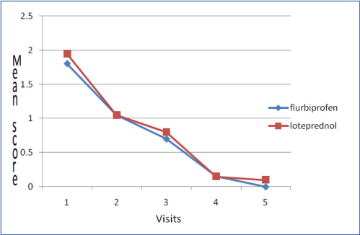
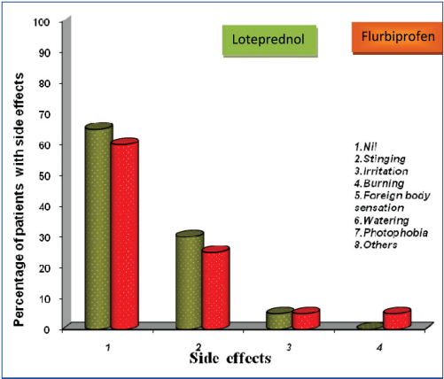
3、有效性
眼部术后眼表抗炎作用显著
眼部术后眼表抗炎作用显著
老年患者白内障术后抗炎效果与激素一致
双盲对照试验，评价氟比洛芬滴眼液在超声乳化白内障手术和后房型人工晶状体植入术中的抗炎作用
240例患者，分成两组。受试者在术前即刻和术后2周随机接受氟比洛芬或安慰剂。不允许合并使用皮质类固醇。
前瞻性、开放性试验中研究研究氟比洛芬钠 0.03% 作为局部用类固醇替代物在白内障手术术后炎症控制中的作用
术后 28 天内，评估两组老年患者在标准小切口白内障囊外摘除术后的炎症反应。对术后炎症反应的严重程度进行分级统计分析。
氟比洛芬钠滴眼液组（20例）氯替泼诺对照组（20例）
氟比洛芬组第7天的前房炎症、细胞和闪辉的体征（分别为P = 0.004和0.002）以及第14天的眼睑水肿、结膜红斑和角膜水肿（分别为P = 0.033、0.010和0.005）的评分显著较低
第 14 天时研究者的有效性总体评估分布
结膜充血平均评分比较
不良反应特征比较
两组在治疗效果方面无统计学差异，包括前房细胞、房水闪辉、睫状体充血和结膜充血（p< 0. 001）。具有良好的耐受性，无局部 NSAID 和局部类固醇引起严重的药物不良反应 。
氟比洛芬钠与局部用糖皮质激素氯替泼诺一样有效，可作为单纯性白内障手术后的常规术后治疗的替代方案。
经14天对有效性的总体评估，氟比洛芬组比对照组有效性有显著差别（P＜0.001）。研究表明，氟比洛芬钠滴眼液在白内障术后及人工晶体植入术中的眼表抗炎作用显著。
J Cataract Refract Surg. 1993 Jul;19(4):481-7.
Journal of Clinical and Diagnostic Research. 2012 November, Vol-6(9): 1499-1503

Slide 8
3、有效性
显著缓解眼部术后疼痛作用
维持术中散瞳有明显优势
显著抑制眼前部术中瞳孔缩小
美国开展一项多中心、随机、双盲、平行对照临床试验
105例在表面麻醉下接受常规单侧放射状角膜切开术（6-12个切口）的患者随机分为氟比洛芬钠滴眼液组（53例）、安慰剂对照组（52例）；
双盲研究，评价氟比洛芬钠在囊外晶状体摘除中维持术中瞳孔扩张作用
分阶段测量术中散瞳：阶段I-进入前房前；阶段II-前房进入前囊切除术和娩核；阶段III-娩核至完成皮质冲洗。
50例患者，分为氟比洛芬钠滴眼液组、安慰剂对照组；
给药方案：
术前一天清醒时每4小时和术前2小时内每20分钟滴入1滴；术后，清醒时每4小时滴入1滴；连续14天。VOS记录其术后2、3、4、6、7、8小时以及第1天至第7天每天的疼痛缓解。
术后同时给予皮质类固醇和抗生素。
P<0.05
安慰剂组可手术操作的瞳孔面积从I期56.18 mm2显著减少到阶段III9.94 mm2，而氟比洛芬组从阶段I58.05 mm2到阶段III50.24 mm2变化不大。
P<0.05
 | 瞳孔直径(mm) |  |  | 瞳孔面积(mm²） |  |  | 后发性白内障
 | 阶段I | 阶段III | %变化 | 阶段I | 阶段III | %变化
对照 | 8.46 | 3.56 | 4.9(57.9%) | 56.18 | 9.94 | -46.24(82.3%) | 44%
氟比洛芬 | 8.60 | 8.01 | -0.59(6%) | 58.05 | 50.24 | -7.81(13.45%) | 8%
在总体镇痛疗效上，氟比洛芬钠滴眼液在VOS上各时间点均显著优于安慰剂组，特别是术后4小时内。研究表明，氟比洛芬钠滴眼液可以安全有效地缓解眼痛，而不会影响角膜感觉。
氟比洛芬术中持续散瞳效果显著，在维持术中散瞳可更好地冲洗晶状体物质，从而能更好地进行ECLE术，且显著减少后发性白内障。在维持术中散瞳方面具有明显的优势。
CLAO J. 1994 Apr;20(2):131-8
Indian journal of ophthalmology, 1992, 40(4):109-114.

Slide 9


有效性
3、有效性
01
《白内障围手术期非感染性炎症反应防治专家共识(2015年)》
指南推荐
推荐非甾体抗炎药用于抑制手术诱发的瞳孔缩小和炎症反应,特别指出,除单纯白内障摘除术外,非甾体类抗炎药更适用于术前瞳孔散大困难者,有黄斑水肿倾向者(合并葡萄膜炎等慢性炎症反应、晶状体后囊膜破裂或玻璃体切除术后、糖尿病等)、术后炎症反应高危者等。
02
美国眼科学会《预防术中瞳孔缩小的策略》
“因为眼表使用非甾体抗炎药已经被证明能够促进瞳孔扩散,为所有患者提供非甾体抗炎药氟比洛芬钠滴眼液的术前滴眼液方案是一致同意的标准疗法(standard of care)”^{[6]}
[6] Strategies for preventing introprative moisis

Slide 10
4、创新性
氟比洛芬全新给药途径
01
全新眼科用药的给药途径。氟比洛芬为一线的非甾体抗炎药，外用贴膏剂及注射剂均为国家医保目录品种，优秀的抗炎镇痛效果已在临床得以广泛证明。
主要
创新点
抗炎镇痛活性强于医保主流非甾体抗炎药普拉洛芬等
02
分子结构中氟元素，增加了亲脂性和穿透角膜能力，药理研究^{[7]}表明，其抗炎镇痛活性强于普拉洛芬等非甾体抗炎药。
独特“抑制内眼手术中的瞳孔缩小”适应症，更有利手术进行
03
具备普拉洛芬、溴芬酸钠等医保产品所没有的适应症，术前使用，有效抑制术中瞳孔缩小。该产品在国内的上市和纳入医保目录，将为眼科围手术期用药提供全新的选择。
【7】2-(5H-[1]benzopyrano[2,3-b]pyridin-7-yl)propionic acid (Y-8004)的药理学研究(Ⅰ)

Slide 11
5、公平性
01
02
03
填补目录空白
符合保基本原则
无临床管理难度
相比于其他同类药，本品增加了“抑制内眼手术中的瞳孔缩小”这一项适应症，有利于眼科手术的顺利进行。
价格合理，在一次手术中的费用于患者个人以及医保基金而言均可承受，符合保基本的原则。
适应症明确，围手术期使用，疗程短，无临床滥用管理难度

Slide 12
公平性
5、公平性

